Slide 1
Jam, Menit dan Detik dalam bahasa Jepang
NAMA ANGGOTA KELOMPOK :
ANFAL RAHMAD A ( 5220311002 )
PARIS SAPUTRA ( 5220311008 )
ATHO’ILLAH P ( 5220311023 )

Slide 2
1. Cara Menyatakan Jam dalam bahasa Jepang
Tidak seperti bahasa Inggris yang memiliki berbagai aturan saat ingin menyatakan jam, dalam bahasa Jepang cara menyatakan jam terbilang mudah. Cara menyatakan jam dalam bahasa Jepang yaitu hanya dengan menyebutkan angka kemudian menambahkan 時 (-ji) di belakangnya.
Contoh: Jam 1 → 1 (ichi) + ji : ichi-ji Jam 2 → 2 (ni) + ji : ni-ji Akan tetapi, penyebutan jam 4, 7 dan 9 sedikit berbeda karena cara baca tiga angka ini berbeda dengan cara baca yang digunakan pada umumnya.

Slide 3
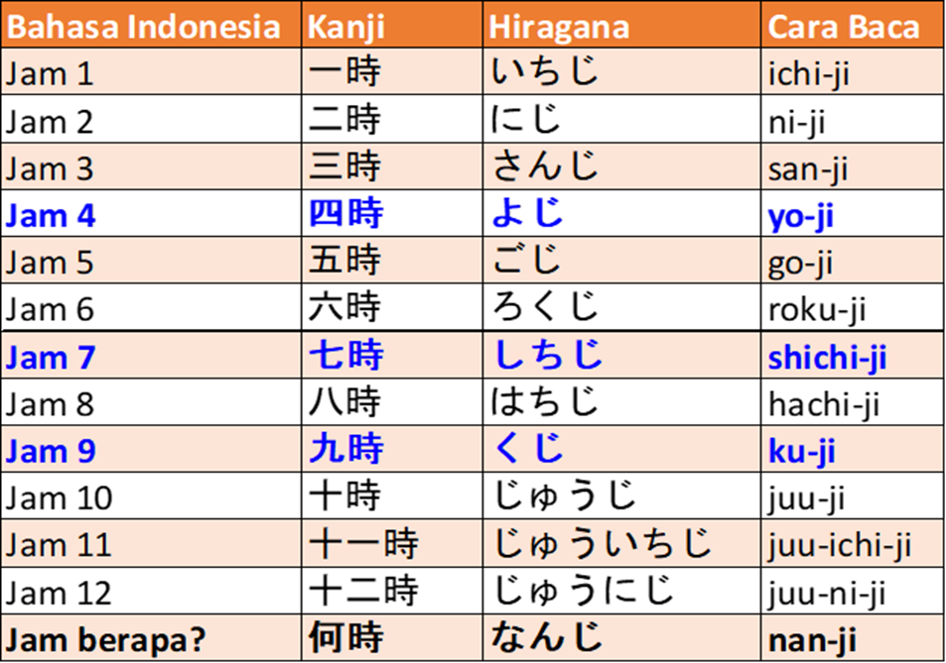
Silahkan lihat tabel di bawah ini :

Slide 4
2. Cara Menyatakan Menit dalam bahasa Jepang
Saat menyatakan menit dalam bahasa Jepang, aturannya sama dengan saat menyatakan jam yaitu angkanya terlebih dahulu lalu akhiran yang menunjukkan menit. Namun, pada satuan menit dalam bahasa Jepang memiliki dua bunyi akhiran yakni 分 (fun/pun). Tidak hanya itu, beberapa angka juga mengalami perubahan cara baca.

Slide 5
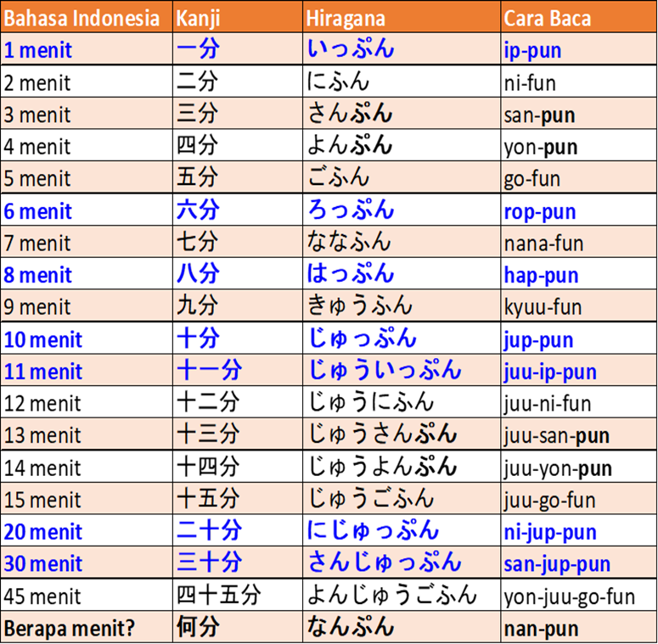
Silahkan lihat tabel di bawah ini :

Slide 6
3. Cara Menyatakan Detik dalam bahasa Jepang
Jika dibandingkan dengan cara menyatakan jam dan menit, cara menyatakan detik dalam bahasa Jepang adalah yang paling mudah. Hal ini dikarenakan sama sekali tidak ada pengecualian atau cara baca khusus seperti yang dimiliki dua satuan sebelumnya. Cara menyatakan detik dalam bahasa Jepang hanya dengan menyebutkan angka terlebih dahulu lalu menambahkan 秒 (byou) di belakangnya.

Slide 7
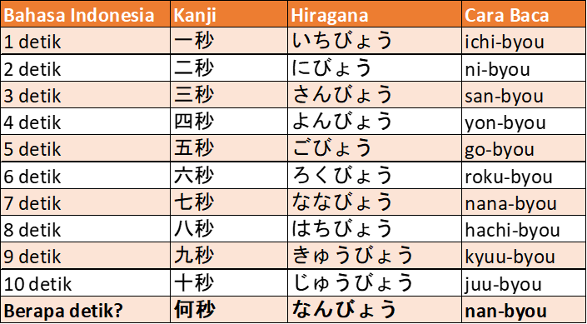
Silahkan lihat tabel di bawah ini :

Slide 8
4. A.M dan P.M dalam bahasa Jepang
Sistem penulisan jam atau waktu dalam Jepang pada umumnya menggunakan 24 jam, namun ada juga yang menggunakan system 12 jam sehingga ada kosakata keterangan waktu A.M dan P.M dalam bahasa Jepang. Dalam bahasa Jepang A.M disebut 午前 (gozen) dan P.M disebut 午後 (gogo). Gozen digunakan mulai pukul: 00.00 – 11.59. Sedangkan, gogo digunakan mulai pukul: 12.00– 23.59.
Meskipun menggunakan A.M dan P.M seperti penulisan jam dalam bahasa Inggris, namun letak penulisannya berbeda. Jika penulisan A.M dan P.M diletakkan di belakang angka, gozen dan gogo justru diletakkan di depan angka.
Contoh:
08.00 A.M → 午前8時 (Gozen hachi-ji)

Slide 9
SOAL BAHASA JEPANG AM & PM
2. 4.35PM
1. 02.00 PM
3. 7.40 A.M-03.10 P.M
4. 04.05 am-09.45 pm
5. 01:30 AM

Slide 10
SOAL BAHASA JEPANG AM & PM
7. 05.00PM
6. 10.30 PM
8. 08.30 A.M-09.30 P.M
9. 07.00 am-09.45 pm
10. 12.00 AM

Slide 11
5. Contoh Kalimat
(Ima, nan-ji desu ka.)
Sekarang, jam berapa?
(Ima, go-ji desu.)
Sekarang, jam 5.
(Mai-nichi, watashi wa yo-ji san-jup-pun ni okimasu.)
Setiap hari saya bangun pukul 04.30.
(Kesa, gozen hachi-ji ni Tokyo ni tsukimashita.)
Tadi pagi, saya tiba di Tokyo pada pukul 08.00 A.M.

Slide 12
TERIMA KASIH

